Slide 1
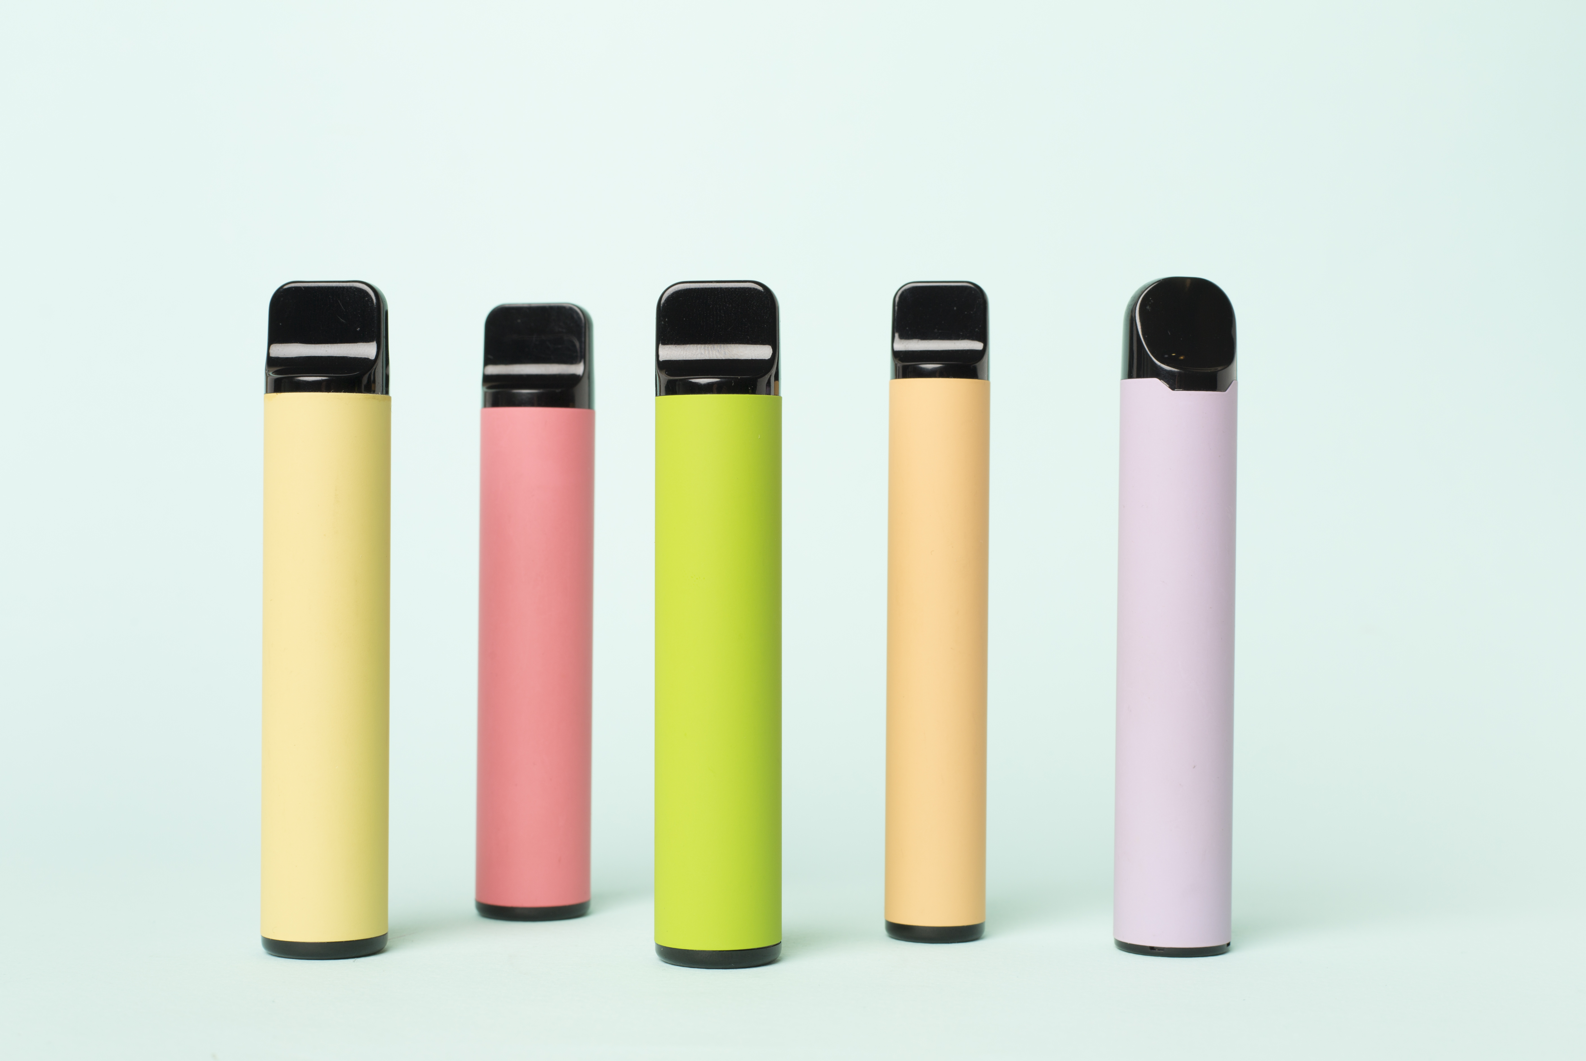
Gwir neu Anwir
Fepio

Slide 2
Darllenwch y datganiadau isod.
Trafodwch a ydych chi'n meddwl eu bod yn wir neu’n anwir.
Ni ddylai dyfeisiau fepio gael eu defnyddio gan blant a phobl ifanc.
Mae pobl ifanc sy'n defnyddio dyfeisiau fepio yn fwy tebygol o fynd yn gaeth i nicotin, cael mwy o anhawster rhoi'r gorau iddi ac maent mewn mwy o berygl o fynd yn gaeth i sylweddau eraill yn y dyfodol.
Mae fêps a sigaréts yr un mor niweidiol i iechyd.
Mae fêps ar gael mewn amrywiaeth o flasau oherwydd eu bod yn addas ar gyfer plant a phobl ifanc.
Mae'n anghyfreithlon gwerthu dyfeisiau fepio sy'n cynnwys nicotin i unrhyw un o dan 18 oed neu i oedolion eu prynu ar ran pobl ifanc o dan 18 oed.
Mae fepio'n ddiniwed ac ni fydd yn niweidio'ch iechyd.
Mae rhannu neu basio fêp o gwmpas i eraill yn ddiogel os yw gyda phobl rydych chi'n eu hadnabod.
Mae 1 o bob 5 dysgwr oed uwchradd rhwng Blwyddyn 7 a Blwyddyn 11 wedi rhoi cynnig ar fêps.
Mae fêps anghyfreithlon gyda chynhwysion sydd wedi eu gwahardd yn y DU wedi eu canfod mewn ysgolion uwchradd yng Nghymru.
Mae bechgyn yn fwy tebygol o fepio'n rheolaidd (o leiaf bob wythnos) na merched.
Fêps tafladwy sydd orau oherwydd eu bod yn rhad.
Mae'n anghyfreithlon i oedolyn brynu (neu geisio prynu) dyfeisiau fepio neu e-sigaréts ar ran unrhyw un o dan 18 oed.
Mae fepio yn helpu i leihau lefelau straen ac mae’n dda ar gyfer lleddfu straen.

Slide 3
Gwir
Anwir
Ni ddylai dyfeisiau fêpio gael eu defnyddio gan blant a phobl ifanc.
Mae bechgyn yn fwy tebygol o fêpio'n rheolaidd (o leiaf bob wythnos) na merched.
Mae'n anghyfreithlon gwerthu dyfeisiau fêpio sy'n cynnwys nicotin i unrhyw un o dan 18 oed neu i oedolion eu prynu ar ran pobl ifanc o dan 18 oed.
Fêps tafladwy sydd orau oherwydd eu bod yn rhad.
Mae'n anghyfreithlon i oedolyn brynu (neu geisio prynu) dyfeisiau fêpio neu e-sigaréts ar ran unrhyw un o dan 18 oed.
Mae rhannu neu basio fêp o gwmpas i eraill yn ddiogel os yw gyda phobl rydych chi'n eu hadnabod.
Mae pobl ifanc sy'n defnyddio dyfeisiau fêpio yn fwy tebygol o fynd yn gaeth i nicotin, cael mwy o anhawster rhoi'r gorau iddi ac maent mewn mwy o berygl o fynd yn gaeth i sylweddau eraill yn y dyfodol.
Mae fêps ar gael mewn amrywiaeth o flasau oherwydd eu bod yn addas ar gyfer plant a phobl ifanc.
Mae fêps anghyfreithlon gyda chynhwysion sydd wedi eu gwahardd yn y DU wedi eu canfod mewn ysgolion uwchradd yng Nghymru.
Mae fêps a sigaréts yr un mor niweidiol i iechyd
Mae fêpio'n ddiniwed ac ni fydd yn niweidio'ch iechyd.
Mae 1 o bob 5 dysgwr oed uwchradd rhwng Blwyddyn 7 a Blwyddyn 11 wedi rhoi cynnig ar fêps.
Mae fêpio yn helpu i leihau lefelau straen ac mae’n dda ar gyfer lleddfu straen.

Slide 4
Anwir
Mae bechgyn yn fwy tebygol o fêpio'n rheolaidd (o leiaf bob wythnos) na merched.
Fêps tafladwy sydd orau oherwydd eu bod yn rhad.
Mae rhannu neu basio fêp o gwmpas i eraill yn ddiogel os yw gyda phobl rydych chi'n eu hadnabod.
Mae'r datganiadau ar y chwith yn anwir.
Beth yw’r gwirioneddau?
Mae fêps ar gael mewn amrywiaeth o flasau oherwydd eu bod yn addas ar gyfer plant a phobl ifanc.
Mae fêps a sigaréts yr un mor niweidiol i iechyd
Mae fêpio'n ddiniwed ac ni fydd yn niweidio'ch iechyd.
Mae fêpio yn helpu i leihau lefelau straen ac mae’n dda ar gyfer lleddfu straen.

